Slide 1


Държавенизпит за придобиване на трета степен на професионална квалификация – част по теория
на професията
по професия код 481020 „Системен програмист”
специалност код 4810201 „Системнопрограмиране”
Тема: Система за времеизмерване при масови лекоатлетически състезания.
Дипломант:
Виктор Василев
Notes:
Уважаема г-жо Директор, Уважаема комисия. Аз съм Виктор Василев. Темата на моя дипломен проект е „Система за времеизмерване при масови лекоатлетически състезания".

Slide 2


ПРОБЛЕМЪТ — ЗАЩО Е НУЖНА ТАКАВА СИСТЕМА?
Проблемът от човешка грешка
По-надежно
По-практично
Notes:
Преди да обясня как работи системата, искам да покажа защо тя е необходима.
При традиционните методи за организация на масови лекоатлетически прояви, се използват хартиени протоколи и др методи за ръчно хронометриране. Това носи три сериозни проблема.
Първо — рискът от човешка грешка е много висок, особено когато няколко участника финишират едновременно. Второ — ръчното изчисляване на класирането отнема много повече персонал и забавя обявяването на резултатите. И трето — при спорна ситуация е практически невъзможно да се провери кой е направил каква промяна и кога.
Именно тези ограничения ме накараха да разработя централизирана система, при която всички операции — включително измерването на времето — се извършват на сървъра.

Slide 3


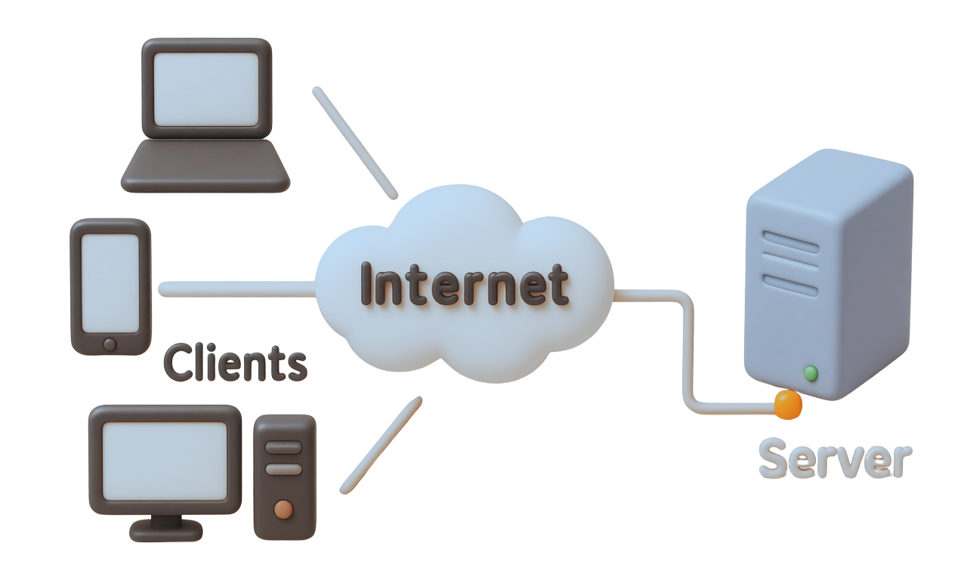


ТЕОРЕТИЧНА ОСНОВА
Notes:
За да разберем как работи системата, трябва да изясним теоретичната основа, върху която е изградена.
Системата използва клиент–сървър архитектура — браузърът на оператора е клиентът, а Django приложението е сървърът. Комуникацията между тях се осъществява чрез HTTP протокола, при който клиентът изпраща заявки и получава отговори.
REST е архитектурен стил, по който е проектиран API-я на системата — всеки обект като участник или събитие е достъпен като ресурс с уникален адрес.
Данните се съхраняват в релационна база данни с ACID гаранции за консистентност.
Може би най-важната теоретична концепция е централизираното времеизмерване — единственият компонент, определящ официалното време, е сървърът. Клиентът само изпраща сигнал. Така времето не може да бъде манипулирано.

Slide 4

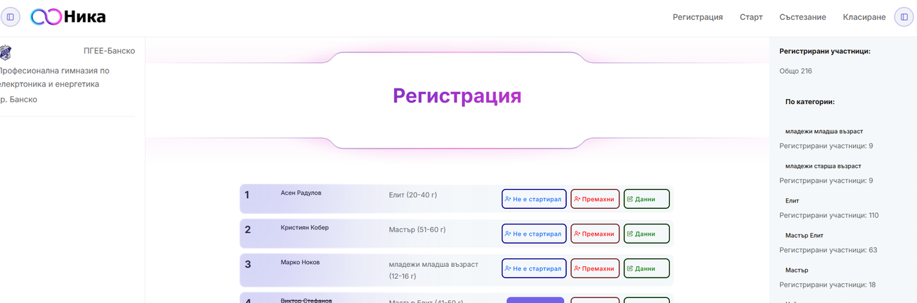
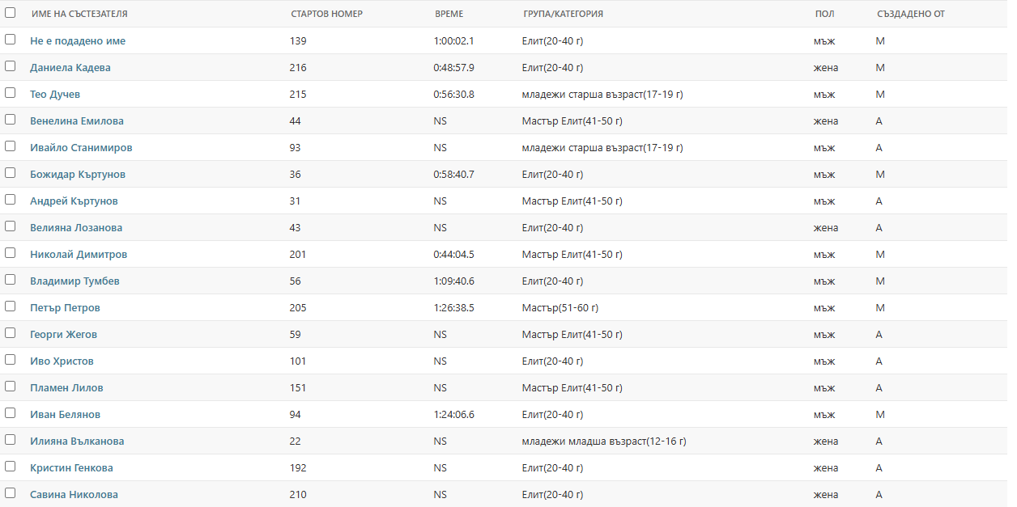
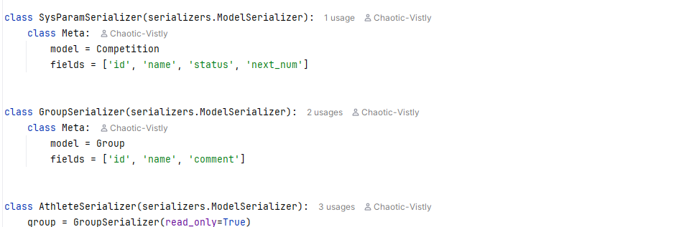

АРХИТЕКТУРА НА СИСТЕМАТА
3
1
2
Notes:
Системата е логически разделена на три слоя.
Първият е представителният слой — това е всичко, което потребителят вижда: HTML страниците, изградени с Django шаблони.
Вторият е приложният слой — там се извършва цялата работа. Той приема заявките, проверява правата на достъп, валидира данните и изпълнява бизнес операциите.
Третият е слоят за данни — Django ORM, който превежда Python операциите в SQL заявки към базата данни.
Ключово архитектурно решение е принципът на нулево доверие към клиента: дори данни, изпратени от легитимния потребителски интерфейс, преминават през пълна проверка на сървъра. Системата никога не приема за даденост, че клиентът е изпратил коректни данни.

Slide 5
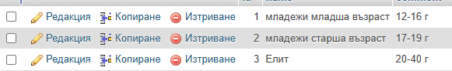

БАЗА ДАННИ
3
2
1
Notes:
Базата данни се състои от три основни таблици.
Таблицата main_competition пази информацията за самото събитие — неговото наименование, текущото му съдържание и най-важното — официалния стартов момент.
Таблицата main_group съдържа категориите, в които се разпределят участниците — например деца, ученици или ветерани.
Таблицата main_athlete е основната оперативна таблица — там се записват данните на всеки участник, неговият стартов номер, категория, статус и резултатно времe.

Slide 6
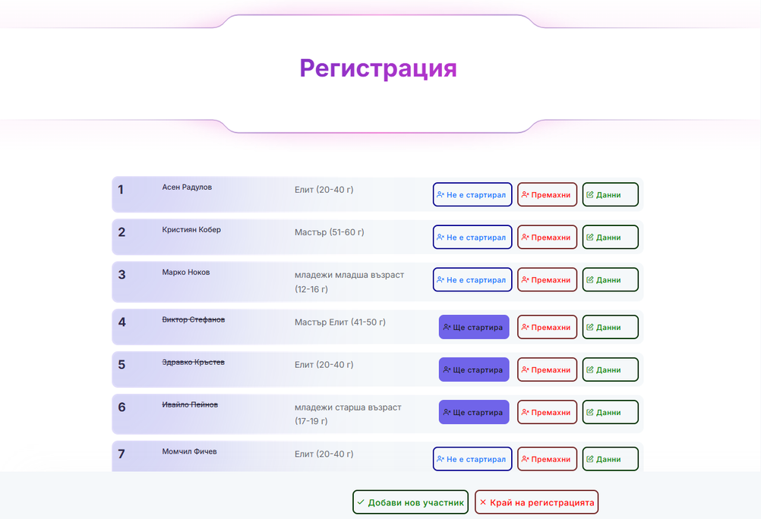
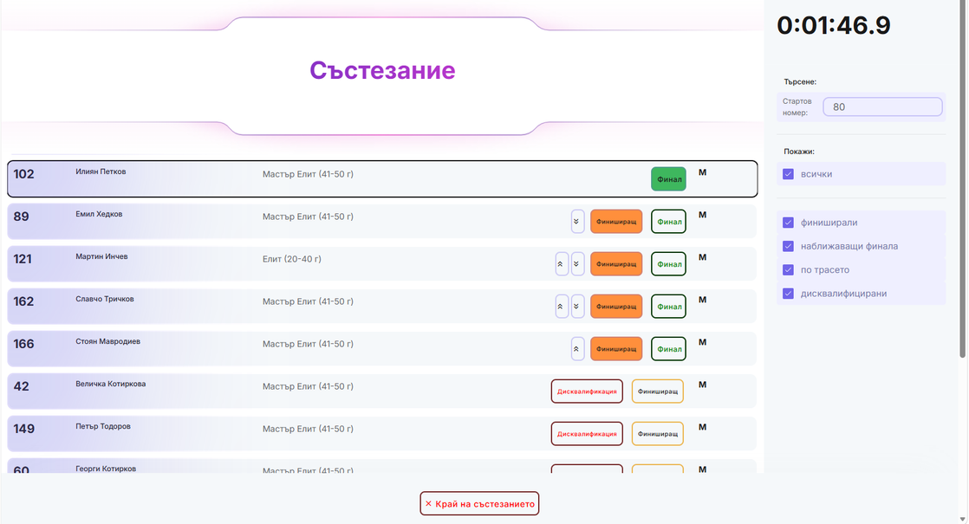
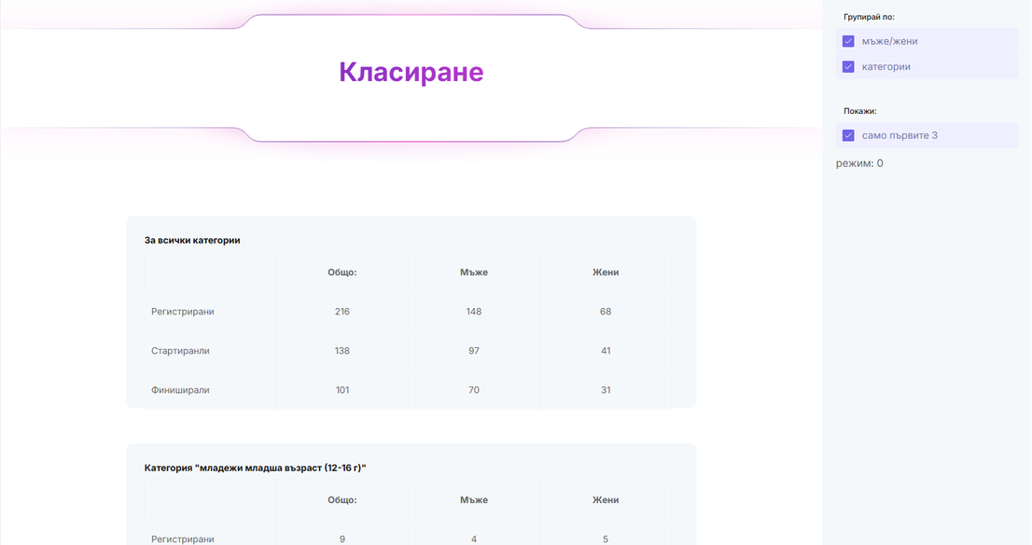
КРАЕН АВТОМАТ
Notes:
Системата управлява жизнения цикъл на събитието и участниците по модела на крайния автомат.
Събитието може да се намира в четири състояния: REGISTER 0 регистриране CREATED 1 — създаден и в очакване, STARTED 2 — активно, и FINISHED 3 — приключено. Преходите между тях са строго еднопосочни.
Участникът може да е в едно от четири състояния: REGISTERED след регистрация, FINISHED след финиш, DQ ако е дисквалифициран, и NS ако не е стартирал.
Ключовото е, че системата проверява допустимостта на всеки преход преди да го изпълни. Например — не може да се запише финишно време, ако събитието все още не е стартирало.

Slide 7
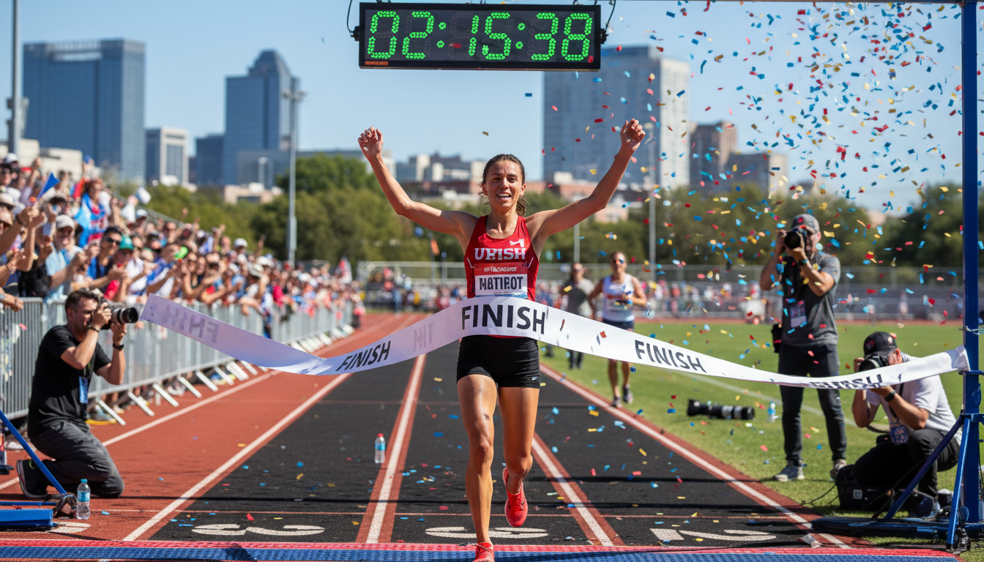
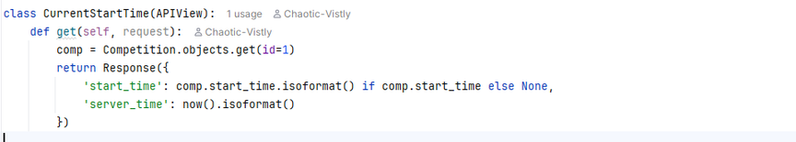
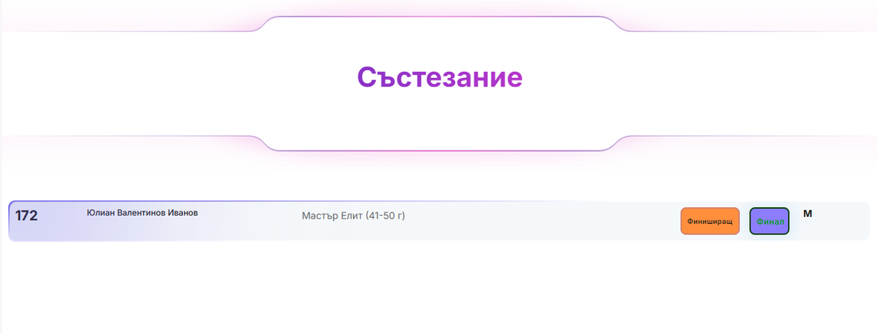
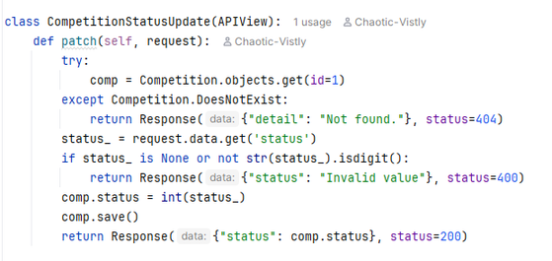

АЛГОРИТМИ
Notes:
Нека обясня как работи най-важният алгоритъм — отчитането на финиш.
Когато участник прекоси финалната линия, операторът натиска бутон в интерфейса. Браузърът изпраща HTTP заявка до сървъра. Сървърът като абсолютно първа операция — преди каквито и да е проверки — захваща текущото UTC сървърно време. Това е официалният момент на финиша. След това изчислява резултатното време като разлика между момента на финиша и стартовия момент за да е точно.
Класирането се генерира динамично при всяко извличане — участниците се сортират по резултатно време, а при равенство — по реда на пристигане.

Slide 8


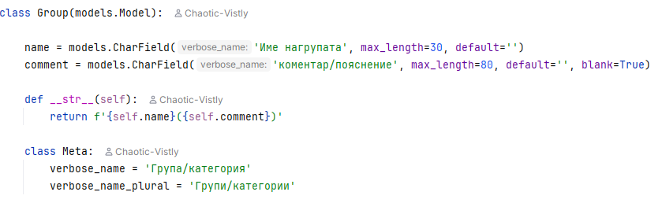

СИГУРНОСТ
Защитата срещу SQL инжекции
Защитата срещу CSRF атаки
Notes:
Сигурността е разработена съгласно препоръките на организацията OWASP, която поддържа списък на най-критичните уязвимости в уеб приложенията.
Защитата срещу SQL инжекции е постигната чрез изключителното използване на Django ORM — никога не конкатенирам потребителски данни директно в SQL заявка.
Защита срещу CSRF атаки е осигурена от вградения механизъм на Django с CSRF токени — всяка модифицираща заявка трябва да съдържа валиден токен, който злонамерена страница не може да знае.
Системата прилага принципа на защитата в дълбочина — всяка заявка преминава последователно през HTTP проверка, аутентикация, валидиране от сериализатора, проверка на бизнес логиката и накрая ограниченията на базата данни.
Дефинирани са две роли: администратор с пълен достъп и оператор с ограничени права.

Slide 9

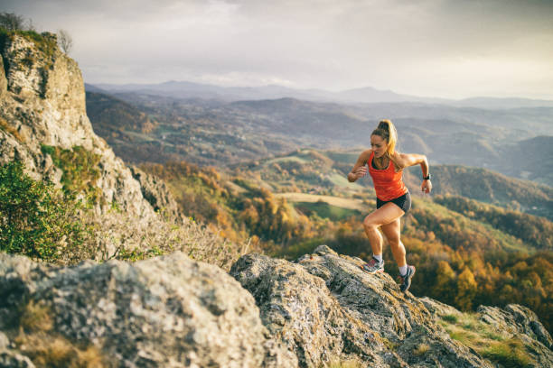

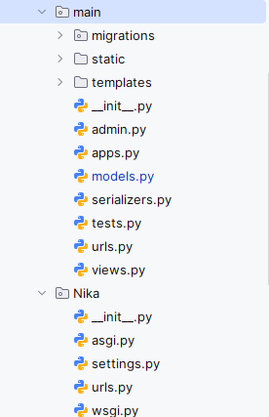
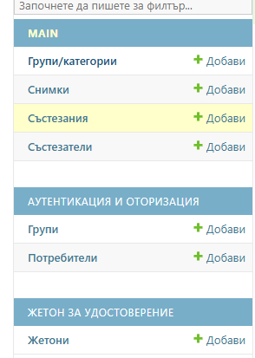

РЕАЛИЗАЦИЯ И ТЕСТВАНЕ
Ползвано е
Истински тествано
Структура и Django панел
Notes:
Системата е разработена с Python и Django framework, като за интегрирана среда за програмиране е използвано PyCharm. За база данни при разработката е използвано XAMPP .
Проектът следва стандартната структура на Django приложение — models.py за структурата на данните, views.py за бизнес логиката, serializers.py за валидирането и urls.py за маршрутизацията.
Административният панел на Django дава пълен контрол върху данните без необходимост от директен достъп до базата данни.
Системата е тествана практически в реална среда Резултатите потвърдиха, че системата работи стабилно и коректно.

Slide 10
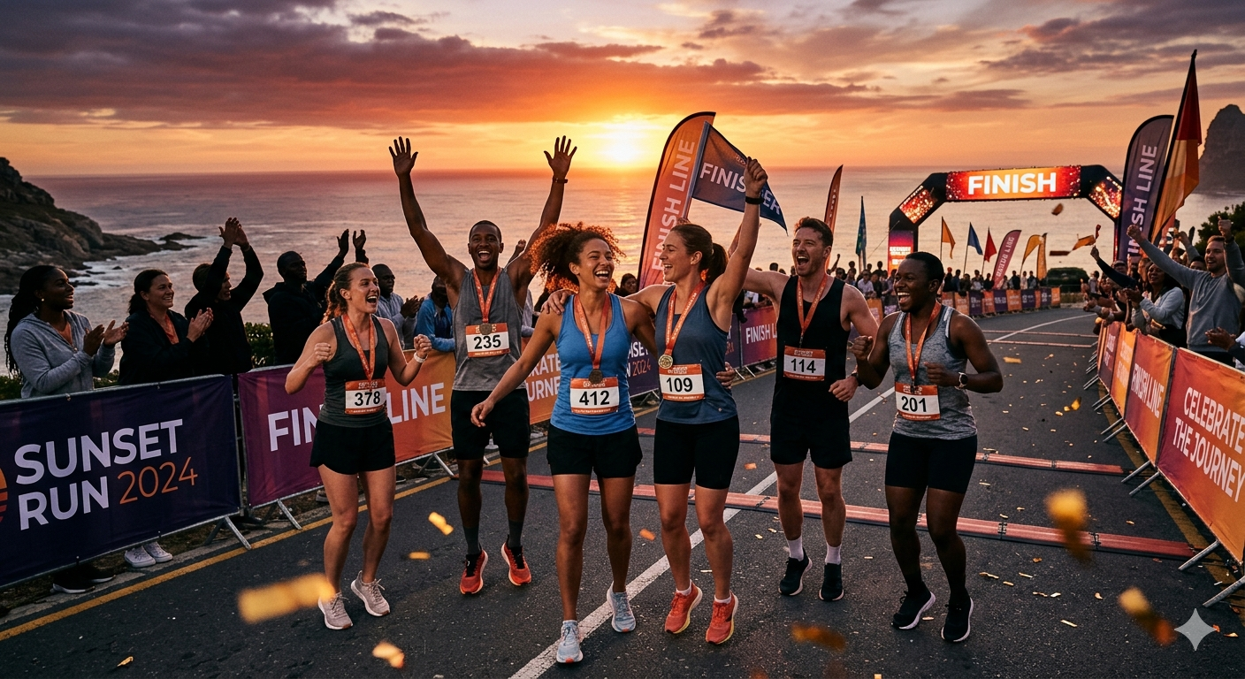
Notes:
Като цяло — разработената система успешно решава поставените цели: осигурява точна регистрация на участниците, надеждно и обективно времеизмерване и автоматично формиране на класирането.
Чрез централизираната сървърна логика и принципа на нулево доверие към клиента е постигната висока степен на сигурност и невъзможност за манипулация на резултатите.
Системата има потенциал за реално приложение при организирането на лекоатлетически прояви, а архитектурата позволява бъдещо разширяване — например интеграция с хардуерни детектори за автоматично отчитане на финиш или генериране на PDF протоколи.
Проектът ми даде възможност да приложа на практика знания от областта на уеб технологиите, алгоритмите, базите данни и информационната сигурност.

Slide 11

БЛАГОДАРЯ ВИ
ЗА ВАШЕТО ВНИМАНИЕ!
Дипломант:
Виктор Василев
Notes:
Благодаря ви за вашето вниманието. Ако имате въпроси, аз съм готов да отговоря.

